Slide 1
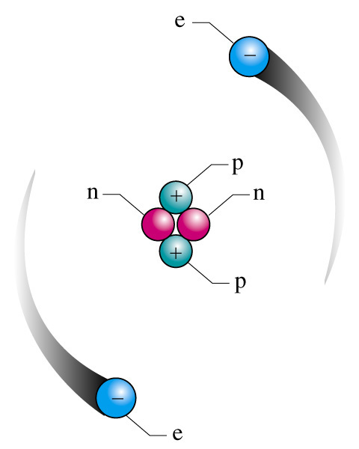
Bölüm 2: Atomlar ve Atom Kuramı

Slide 2
İçindekiler
2-1 Kimyada İlk Buluşlar ve Atom Kuramı
2-2 Elektronlar ve Atom Fiziğinde Diğer Buluşlar
2-3 Atom Çekirdeği
2-4 Kimyasal Elementler
2-5 Atom Kütleleri
2-6 Mol Kavramı ve Avogadro Sayısı
2-7 Hesaplamalarda Mol Kavramının Kullanılışı

Slide 3
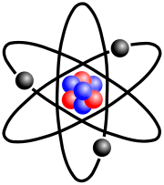

ATOM YAPISI

Slide 4
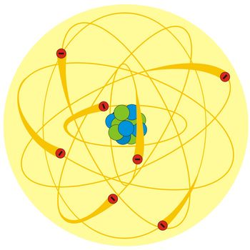
TARİHÇE
DEMOCRITUS
LAVOISIER
DALTON
THOMPSON
MILLIKEN
RUTHERFORD
BOHR
SCHRÖDİNGER

Slide 5
Maddelerin atom denen bölünemeyen çok küçük parçacıklardan meydana geldiği fikri ilk kez M.Ö. 5. asırda Demokritos tarafından ortaya atılmıştır.
Bu fikir o zamanlar kabul görmemiştir.

Slide 6
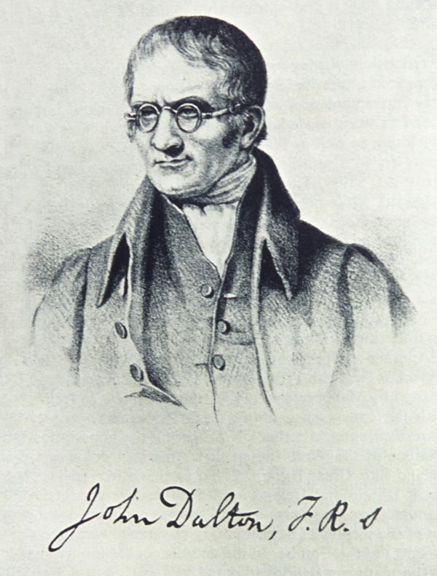
19. y.y. başlarında İngiliz bilim adamı John Dalton ilk atom teorisini ortaya atan bilim adamıdır.
1766-1844

Slide 7
2-1 Kimyada İlk Buluşlar ve Atom Kuramı
Antoine Lavoisier (1774) Kütlenin Korunumu Yasası
Tepkimeden çıkan ürünlerin kütleleri toplamı; tepkimeye giren maddelerin kütleleri toplamına eşittir.
Joseph Proust (1799) Sabit Oranlar Yasası
Bir bileşiğin bütün örnekleri aynı bileşime sahiptir. Yani, bileşenler kütlece sabit bir oranda birleşirler.
John Dalton (1803-1808) Katlı Oranlar Yasası
Eğer iki element birden fazla bileşik oluşturuyorsa, bu elementlerin herhangi birinin sabit miktarıyla birleşen diğer elementin kütleleri arasında küçük tamsayılarla ifade edilebilen bir oran vardır.

Slide 8
Dalton Atom Kuramı (Teorisi)
Kimyasal birleşmenin iki yasasından (kütlenin korunumu yasası ve sabit oranlar yasası) yararlanan John Dalton 1803-1808 tarihleri arasında bir atom kuramı geliştirdi. Dalton atom kuramı üç varsayıma dayanır;
Her bir element atom adı verilen çok küçük ve bölünemeyen taneciklerden oluşmuştur. Atomlar kimyasal tepkimelerde oluşamazlar ve bölünemezler.
Buna göre, eğer bir elementin atomu bölünmüyorsa, kimyasal tepkime öncesi var olan atomların aynısı, tepkime sonrasında da var olmalıdır. Bu durumda kütle değişmez. İşte Dalton kuramı kütlenin korunumu yasasını böyle açıklamaktadır.

Slide 9
Dalton Atom Kuramı
2. Bir elementin bütün atomlarının kütlesi (ağırlığı) ve diğer özellikleri aynıdır. Fakat bir elementin atomları diğer bütün elementlerin atomlarından farklıdır.
Eğer bir elementin bütün atomları kütlece aynı ise, bir bileşiğin yüzde bileşimi tek bir değer olmalıdır ve bu bileşim bileşiğin nasıl sentez edildiğine bağlı olmamalıdır. Demek ki, Dalton kavramı sabit oranlar yasasına da uygundur.

Slide 10
Dalton Atom Kuramı
Kimyasal bir bileşik iki ya da daha çok sayıda elementin basit sayısal bir oranda birleşmesiyle oluşur. Örneğin, bir atom A ve bir atom B (AB) ya da bir atom A ve iki atom B (AB₂) gibi.
Dalton atom kuramı katlı oranlar yasasını anlamamızı da sağlamıştır.

Slide 11
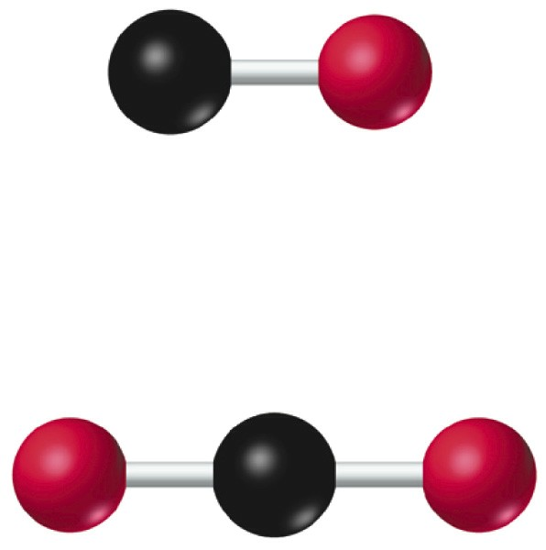
Dalton Atom Kuramının Sonuçları
Karbonmonoksit (CO) oluşumunda, 1,33 g oksijen 1,0 g karbon ile birleşir.
Karbondioksit (CO₂) oluşumunda, 2,66 g oksijen 1,0 g karbon ile birleşir.
İkinci oksit oksijence daha zengin olup, birinciden iki kat daha fazla oksijen içermektedir. 2,66 g / 1,33 g = 2,00
Eğer birinci oksit CO ise, ikincisi için olabilecek oksitler: CO₂, C₂O₄, C₃O₆ vs.’dir.

Slide 12
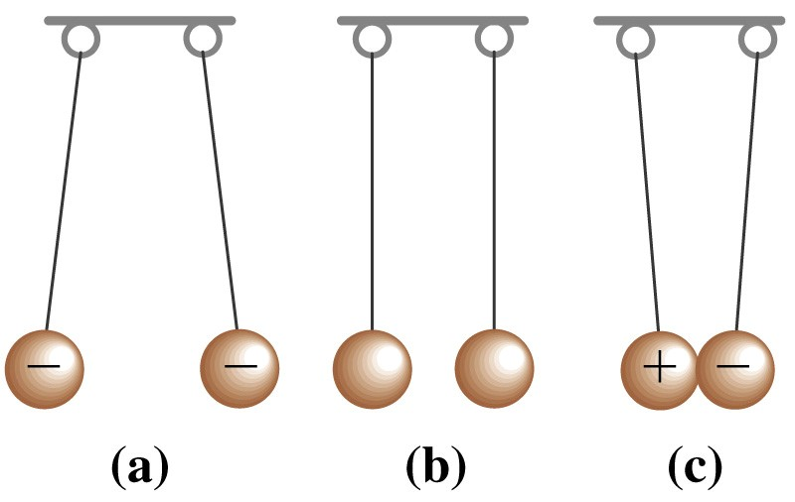
Elektrik Yüklü Cisimler Arasındaki Kuvvetler
2-2 Elektronlar ve Atom Fiziğindeki Buluşlar
(b) Cisimler herhangi bir elektrik yükü taşımadığından birbirleri üzerine kuvvet uygulamazlar.
(c) Cisimler zıt yükler taşırlar (biri pozitif ve diğeri negatif) ve birbirlerini çekerler.
(a) Her iki cisim de negatif elektrik yükü taşır. Benzer yük taşıyan cisimler birbirini iterler.

Slide 13
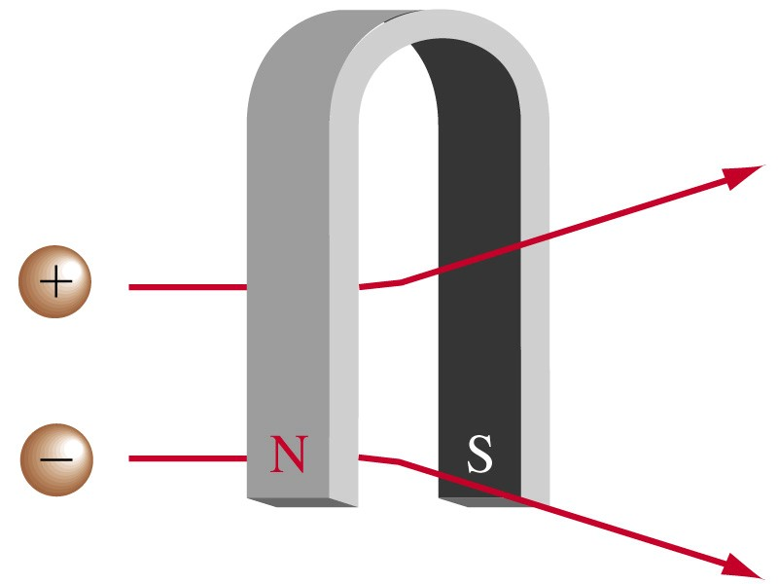
Manyetik Alanın Yüklü Parçacıklara Etkisi
Yüklü parçacıklar bir manyetik alana dik olarak gönderilirse, alan tarafından saptırılırlar. Negatif yüklü parçacıklar bir yöne, pozitif yüklü parçacıklar zıt yöne saparlar.

Slide 14
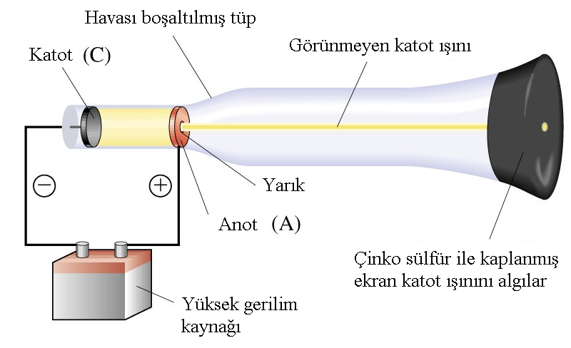
Elektronların Keşfi
Katot Işınları Tüpü (CRT)

Slide 15
Katot Işını Tüpü
İlk katot ışını tüpü Micheal Faraday (1791-1867) tarafından yaklaşık 150 yıl önce yapılmıştır.
Yüksek gerilim kaynağı soldaki elektrot (katot) üzerinde negatif yük oluşturur. Sağdaki elektrotta (anot) ise pozitif yük meydana getirir.
Faraday, havası büyük oranda boşaltılmış bir cam borudan elektrik akımı geçirdiği zaman, negatif uç (katot) tarafından yayılan katot ışınlarını keşfetmiştir.
Gerçekte katot ışınları gözle görülmezler, ancak çarptıkları bir yüzeyden yaydıkları ışıkla görülebilirler.

Slide 16
Katot Işınları ve Özellikleri
Katottan çıkan katot ışını metal bir levhanın yarığından geçerek anoda gider. Katot ışını, ancak, çinko sülfür kaplanmış (ışıldayabilen madde) bir ekran üzerinde oluşturduğu yeşil fluoresansla görülebilir.
(Fluoresans: Yüksek enerjili bir ışının bir madde yüzeyine çarpmasıyla ışık yayılmasına fluoresans denir.)
Katot ışınlarının önemli bir özelliği, elektrik ve manyetik alanlardaki davranışlarıdır. Bu ışınlar elektrik alanında ve manyetik alanda, tıpkı negatif yüklü bir parçacık gibi sapmaya uğrarlar.

Slide 17
Katot ışınlarında kütle-yük, m/e oranının belirlenmesi
Eğer katot ışınları demetini elektrik ve manyetik alan kuvvetleri ters yönde dengelerse, ekrana çarpan katot ışınları sapmaya uğramazlar.
1897’de Thomson katot ışınlarının kütlesinin (m) yüküne (e) oranını, yani m/e değerini hesapladı. Yapılan duyarlı ölçümler sonucunda bu oran -5,6857x10⁻⁹ g/C bulunmuştur (katot ışınları negatif yüklü olduklarından, kütle-yük oranda negatiftir).
Yine Thomson, katot ışınlarının, bütün atomlarda bulunan, negatif yüklü temel parçacıklar olduğunu ileri sürdü.
Bundan sonra katot ışınlarına elektronlar adı verildi.
Bu terimi ilk kullanan George Stoney’dir (1874).

Slide 18
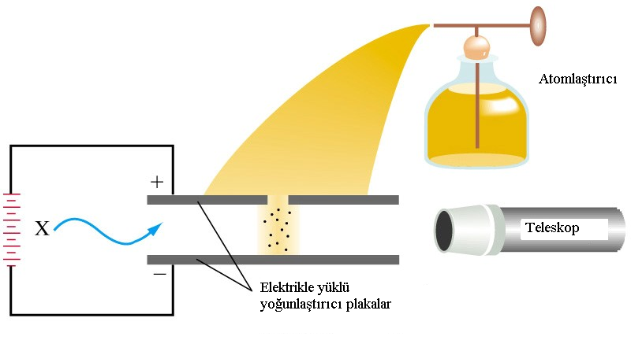
Millikan’ın Yağ Damlaması Deneyi
Millikan elektronun yükünü, iki metal elektrot arasına konulan küçük yüklü yağ damlaları üzerindeki kütle çekim ve elektriksel çekim kuvvetini dikkatli bir şekilde dengeleyerek buldu. X-ışınları gibi ışınlar, iyonları (elektrik yüklü atom ya da moleküller) oluşturur. Bu iyonlardan bazıları damlacıklara katılarak, onları yüklü hale getirir. Elektrik yüklü plakalar arasına gelen damlaların hızı ya artar ya da azalır. Hızın nasıl değişeceği damlacıklar üzerindeki yükün büyüklüğüne ve işaretine bağlıdır.

Slide 19
Elektronun Yükü
Robert Millikan (1868-1940) 1906-1914 yılları arasında bir dizi ‘yağ damlası’ deneyi yaparak elektron yükünü (e) tayin etmiştir.
Millikan, çok sayıda damlacığın davranışını inceleyerek elde ettiği sonuçlardan hareket etmiş ve bu damlacık üzerindeki yük-büyüklüğünün, q, elektron yükünün, e, katları olduğunu göstermiştir. Yani, q = n.e (burada n = 1, 2, 3..) olduğunu saptamıştır.
Millikan elektron yükünü tayin etmiştir. Elektronun yükü 1,6022x10⁻¹⁹ C’dur. Bu değer, elektronun kütle/yük bağıntısında yerine konursa, kütle (m) için, 9,1094 x 10⁻²⁸ g değeri bulunur.
Atom fiziği ile uğraşan bilim adamları bundan sonra elektronların atom içinde nasıl bulunduklarını araştırmaya başlamışlardır.

Slide 20
Thomson Atom Modeli
J.J Thomson atom modeline göre, nötür bir atomda eksi yükü dengeleyen artı yükler bulunmalı ve bu artı yükler bulut şeklinde olmalıdır. Elektronlar bu pozitif yük bulutu içinde yüzmelidir.
Küresel Atom Modeli
Bu modele göre helyum atomu pozitif bir yük bulutu (+2) ve iki elektron (-2) taşır.
Eğer helyum atomu bir elektron kaybederse, yük kazanır ve bir iyon olur. Bu iyon He⁺ şeklinde gösterilir ve +1 net yüke sahiptir.
Eğer helyum atomu her iki elektronunu da kaybederse, He⁺² iyonu oluşur.

Slide 21
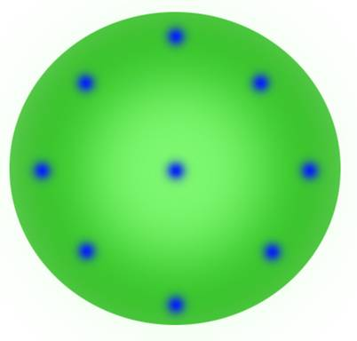
Thomson Atom Modeli
Pozitif
Yüklü
çekirdek
Negatif yüklü elektronlar

Slide 22
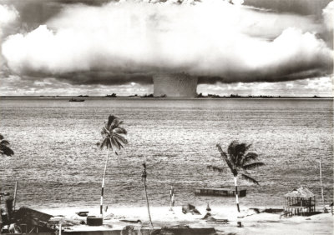
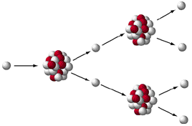
RADYOAKTİVİTE

Slide 23
X-ışınları ve Radyoaktiflik
1895’de Wilhelm Roentgen (1845-1923) katot ışını ile çalışırken, katot ışını tüpü dışında bulunan bazı maddelerin bir ışıma yaptığını ya da fluoresans ışık yaydığını farketti ve bu fluoresansın, katot ışını tüpünün yaydığı ışından ileri geldiğini gösterdi.
Roentgen, bu ışığın niteliği bilinmediğinden buna X-ışını adını verdi.
Radyoaktiflik: Kararsız bir atom çekirdeğinin küçük madde parçacıkları ve elektromanyetik ışınım vermesi olayıdır.

Slide 24
1896 yılında H. Becquerel Uranyumun gözle görülmeyen ışınlar yaydığını keşfetmiştir.
Ernest Rutherford radyoaktif maddelerin yaydığı ışınlardan ikisini, alfa (α) ışını ve beta (β) ışınını bulmuştur.
M. Curie ve P. Curie uranyum filizlerinden diğer iki radyoaktif izotopu Polonyum ve Radyumu bulup ayırmayı başarmışlardır.

Slide 25
Alfa, Beta ve Gama Işınları
Alfa (α) parçacıkları, iki temel pozitif yük birimi taşıyan ve helyumun kütlesine sahip olan taneciklerdir ve He²⁺ iyonu ile aynı özelliğe sahiptirler.
Beta (β) parçacıkları, radyoaktif atomların çekirdeğinde meydana gelen değişmeler sonucu ortaya çıkan negatif yüklü taneciklerdir ve elektron ile aynı özellikleri taşırlar.
Gama (γ) ışınları, parçacık değildir ve deliciliği çok fazla olan elektromanyetik ışındır. Yüksek enerjili ışınlardır. Paul Villard (1900) tarafından keşfedilmiştir.

Slide 26
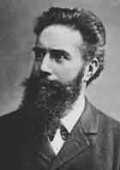
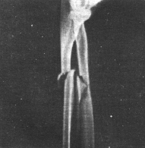
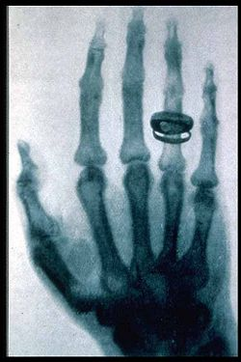
Wilhelm Röntgen (1845-1923)

Slide 27
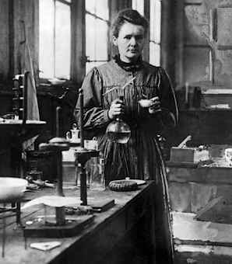
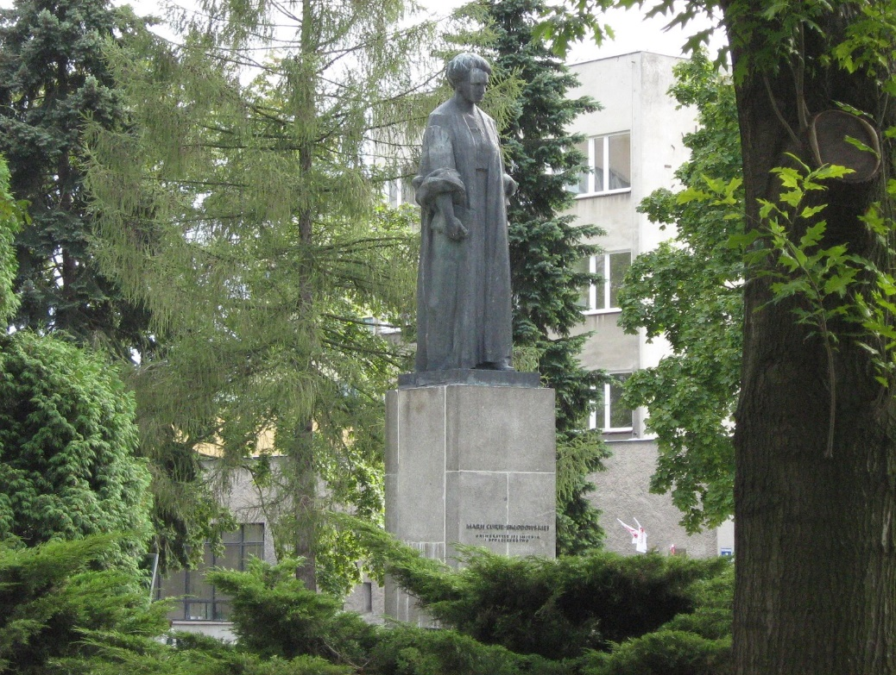
_{Marie Curie (1867 – 1934)}
_{1903 Nobel Fizik Ödülü}
_{1911 Nobel Kimya Ödülü}

Slide 28
Alfa, Beta ve Gama Işınları
Radyoaktif madde, kurşun bir bloğun içindeki oyuğa konur. Oyuğun ağzından dışarı yayılanlar dışında, bütün ışın kurşun blok tarafından tutulur. Dışarı çıkan ışın bir elektrik alanından geçirilirse, üç ışın demetine ayrılır.
Sapmayan ışın gama (γ) ışınıdır.
Negatif yüklü plakaya doğru sapan ışın demeti pozitif yüklüdür ve alfa (α) parçacıklarıdır.
Üçüncü demet ise pozitif yüklü plakaya doğru sapar ve beta (β) parçacıklarından oluşmuştur.

Slide 29
Rutherford Atom Modeli
Rutherford 1911’de bu deney sonuçlarına açıklama getirmiştir. Rutherford atom modeli şu özelliklere sahiptir;
Bir atomun kütlesinin çok büyük bir kısmı ve pozitif yükün tümü, çekirdek denen çok küçük bir bölgede yoğunlaşır. Atomun büyük bir kısmı boş bir uzay parçasıdır.
Pozitif yükün büyüklüğü atomdan atoma değişir ve elementin atom ağırlığının yaklaşık yarısıdır.
Çekirdeğin dışında, çekirdek yüküne eşit sayıda elektron bulunur. Atomun kendisi elektrik yükü bakımından nötürdür.

Slide 30

Atom Çekirdeği- Proton ve Nötronların Keşfi
Rutherford protonları keşfetti (1919)
Burada elektronlar çekirdeğe gerçekte olduğundan çok daha yakın çizilmiştir. Gerçekte ise; eğer atom 5m x 5m x 5m boyutlarında bir oda ise, çekirdek sadece bu yazılan cümlenin kapladığı yer kadardır.
James Chadwick nötronları keşfetti (1932)

Slide 31
ATOMUN YAPISI
Elektronlar atomun bir parçasıdır. Elektronlar (–) yüklü parçacıklardır, atomlar ise nötrdür (elektrikçe yüksüz).
Dolayısıyla atomlarda elektronların yükünü dengeleyecek (+) yüklü parçacıkların olması gerekir.

Slide 32
Çekirdek, atomun bir diğer parçası olup elektronlarla eşit oranda fakat ters işaretli yük taşırlar.
Atomlar elektron, proton ve nötron olarak bilinen üç temel parçacığın bir araya gelerek oluşturdukları birimlerdir.
Her atom bir çekirdek ve bir ya da daha fazla sayıda elektronlardan oluşmuştur.
Proton ve nötronlar çekirdeğin içinde bulunurlar.
Dolayısıyla, çekirdek atomun aşağı yukarı tüm kütlesini oluşturur.

Slide 33

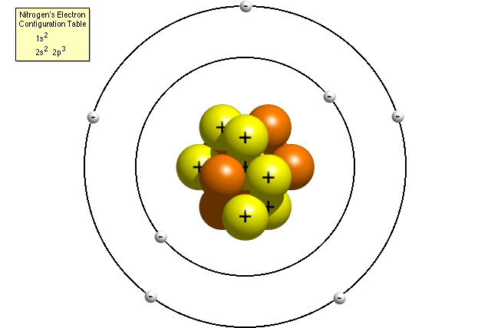
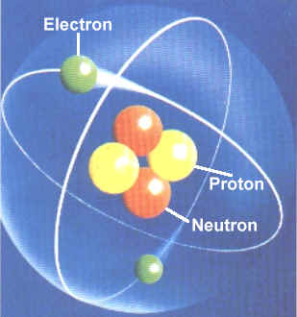

Slide 34
Üç Temel Taneciğin Özellikleri
Parçacık Kütle Elektrik Yükü
SI(kg) (akb) SI(Coulomb) Atom
Elektron 9,109 x 10⁻³¹ 0,00054858 –1,602 x 10⁻¹⁹ –1
Proton 1,673 x 10⁻²⁷ 1,0073 +1,602 x 10⁻¹⁹ +1
Nötron 1,675 x 10⁻²⁷ 1,0087 0 0
Atomik kütle birimi (akb), karbon-12 kütlesinin tam 1\12’si kadardır.
1 akb = 1,66054 x 10⁻²⁴ kg
Günümüzde modern parçacık fiziği nötron ve protonun daha temel atom altı parçacıklardan oluştuğunu varsaymaktadır.

Slide 35


Kimyasal Elementler
(İzotoplar, Atom Numarası ve Kütle Numarası)
Her bir elementin bir adı ve simgesi vardır
A= Kütle numarası Z = Atom numarası
nötron sayısı = A-Z
= İyonun yükü
Aynı atom numarasına (Z), farklı kütle numarasına (A)
sahip atomlara izotoplar denir.
Notes:
Often do not specify Z when writing. For example ¹⁴C, C specifies Z = 12.
Special names for some isotopes. For example hydrogen, deuterium, tritium.

Slide 36
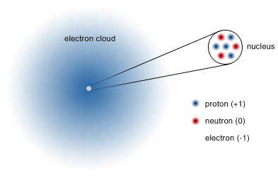
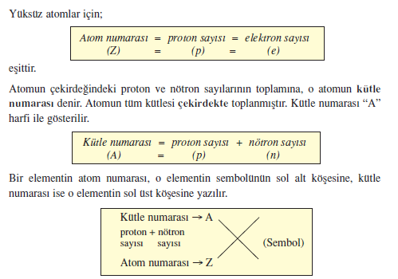
Atom Numarası, Kütle Numarası ve İzotoplar
1913’te H.G.J. Moseley (1887-1915), maddelerin elektron bombardımanına maruz kaldıklarında yaydıkları x-ışınlarının atom kütleleri arttıkça daha kısa dalga boylarında olduklarını tespit etti. Daha sonra benzer bir ilişkinin atom numaralarıyla da olduğunu belirledi.

Slide 37
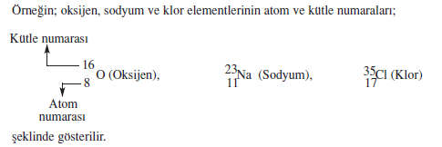
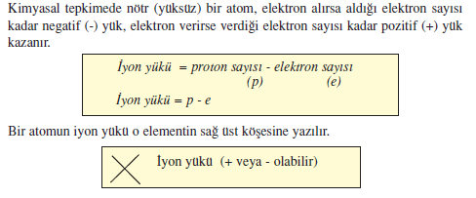

Slide 38
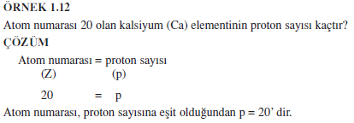

Slide 39

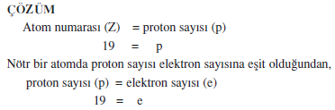

Slide 40

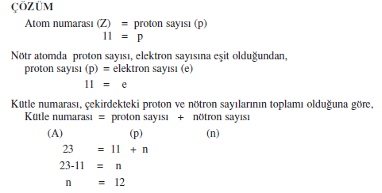

Slide 41

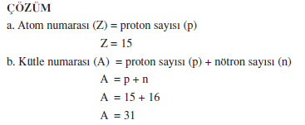

Slide 42

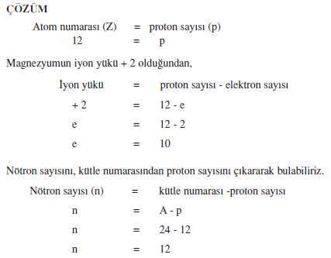

Slide 43

Örnek: PO₄³⁻ iyonunun 1 tanesinde kaç tane elektron vardır.
(Nötr P’nin 15 ve nötr O’nun 8 elektronu vardır.)
PO₄³⁻ iyonunun 1 tanesindeki toplam elektron sayısı, P ve O atomlarında bulunan elektronlarla iyonun elektriksel yükünde bulunan 3 elektronun toplamına eşittir.
P atomunda 15 elektron ve O atomunda 8 elektron vardır.
Toplam e = P + 4.(O) + 3
= 15 + 4.8 + 3 = 50 elektron

Slide 44
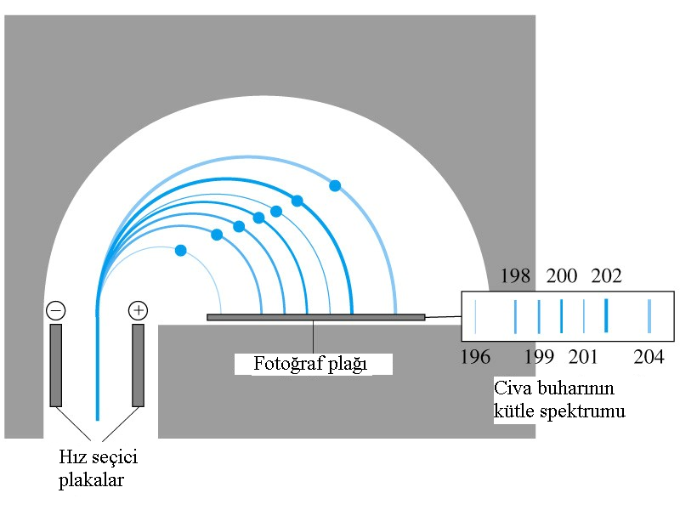
İzotop Kütlelerinin Saptanması
Kütle Spektrometresi

Slide 45
2-5 Atom Kütlesi
Atom kütleleri için tam 12 standart alındığı halde, karbonun atom kütlesi 12,011 olarak verilmektedir.
Doğal karbonda ayrıca karbon -13 de bulunur.
Bu iki izotopun varlığı gözlenen atom kütlesinin 12’den büyük olmasını sağlar.
Bir elementin atom kütlesi (ağırlığı), izotopların doğada bulunma oranlarına göre, ağırlıklı atom kütlelerinin ortalamasıdır.
Ağırlıklı atom kütlesi aşağıdaki genel eşitliğe göre hesaplanır;
Elementin = (İzotop 1’in x İzotop 1’in) + (İzotop 2’nin x İzotop 2’nin) + …
Atom kütlesi bolluk kesri kütlesi bolluk kesri kütlesi

Slide 46
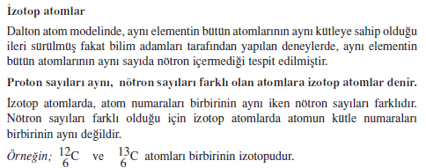
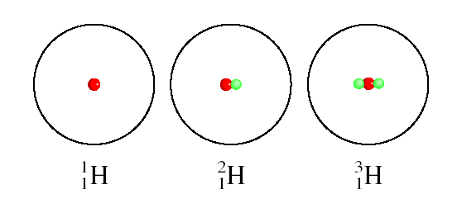
A.N
K.N

Slide 47
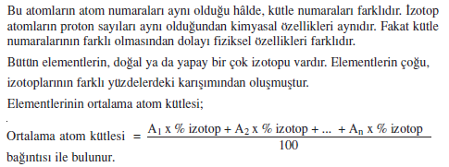
K.N
Atomların kütlelerinin ölçülmesinde, yeni bir kütle birimi oluşturulmuştur. Bir atomik kütle birimi (akb), ₆C atomunun kütlesinin 1/12’si olarak tanımlanmıştır. Günümüzde bütün atomların kütleleri ₆C izotopunun kütlesi standart 12,000 akb kabul edilerek bu birimle verilmektedir.
Soru : 1 akb = ? g
12
12

Slide 48

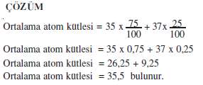

Slide 49
Atomların elektronik yapısı
Rutherford atom modeli şu sorulara cevap veremez:
Her bir elementin fiziksel ve kimyasal özelliği diğerinden farklıdır. Neden?
Kimyasal bağ neden oluşur?
Her bir element belirli ışınları soğurur ya da yayar. Neden?
Değişik sıcaklıklara ısıtılan katıların yaydığı ışımayı (siyah cisim ışıması) inceleyen Max Planck (1900), atom ve moleküllerin herhangi bir miktardaki enerji (klasik fizik) yerine belirli enerji paketlerini (kuant) yani belli miktarlarda enerji yaydıklarını keşfetmiştir (kuantum kuramı).
Elektronik düzenlenmeler atomlar tarafından yayılan ya da soğurulan ışığın incelenmesiyle ortaya çıkarılmıştır.

Slide 50
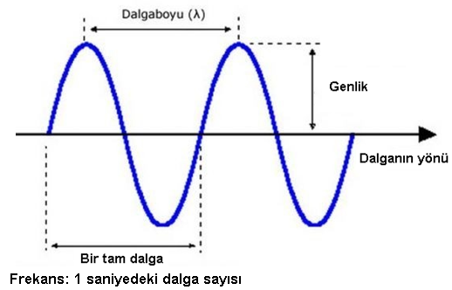
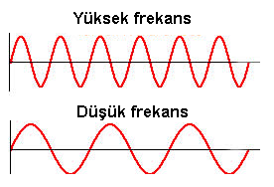
Elektromanyetik ışıma
Işık, elektromanyetik (EM) dalgalar halinde yayılır (Maxwell, 1873).
Dalga titreşmeyle enerji aktaran bir olgudur. Bir dalganın hızı (vakumdaki ışık için c) türüne ve bulunduğu ortama göre değişir.
Dalga boyu (λ), ardışık iki dalga maksimumu arasındaki mesafedir.
Frekans (ν), bir noktadan bir saniyede geçen dalga sayısıdır.
Genlik ise dalganın orta çizgisinden tepesine olan dik mesafedir.

Slide 51
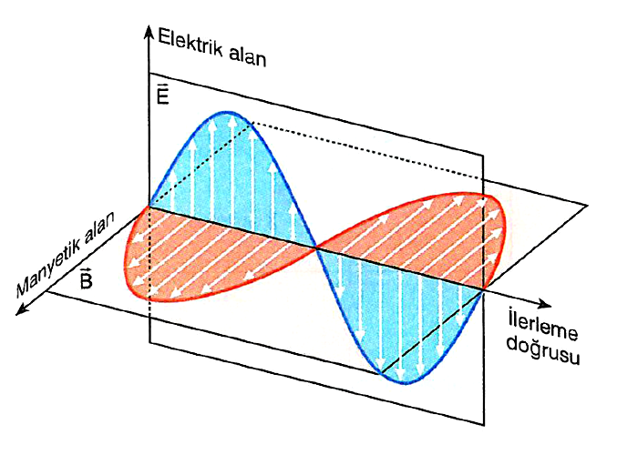
Maxwell kuramına göre bir EM dalganın birbirlerine dik iki düzlemde yol alan bir elektrik alan bileşeni, bir de manyetik alan bileşeni bulunur.
EM dalga için vakumda hız, c (m/s) = λ (m) x ν (s⁻¹) = 3,00 x 10⁸ m/s
Örneğin,
6,0 x 10⁴ Hz (veya s⁻¹) frekansındaki bir ışının dalga boyu,
λ = c/ν = (3,00 x 10⁸ m/s) /(6,0 x 10⁴ Hz ) = 5,0 x 10³ m = 5,0 x 10¹² nm

Slide 52
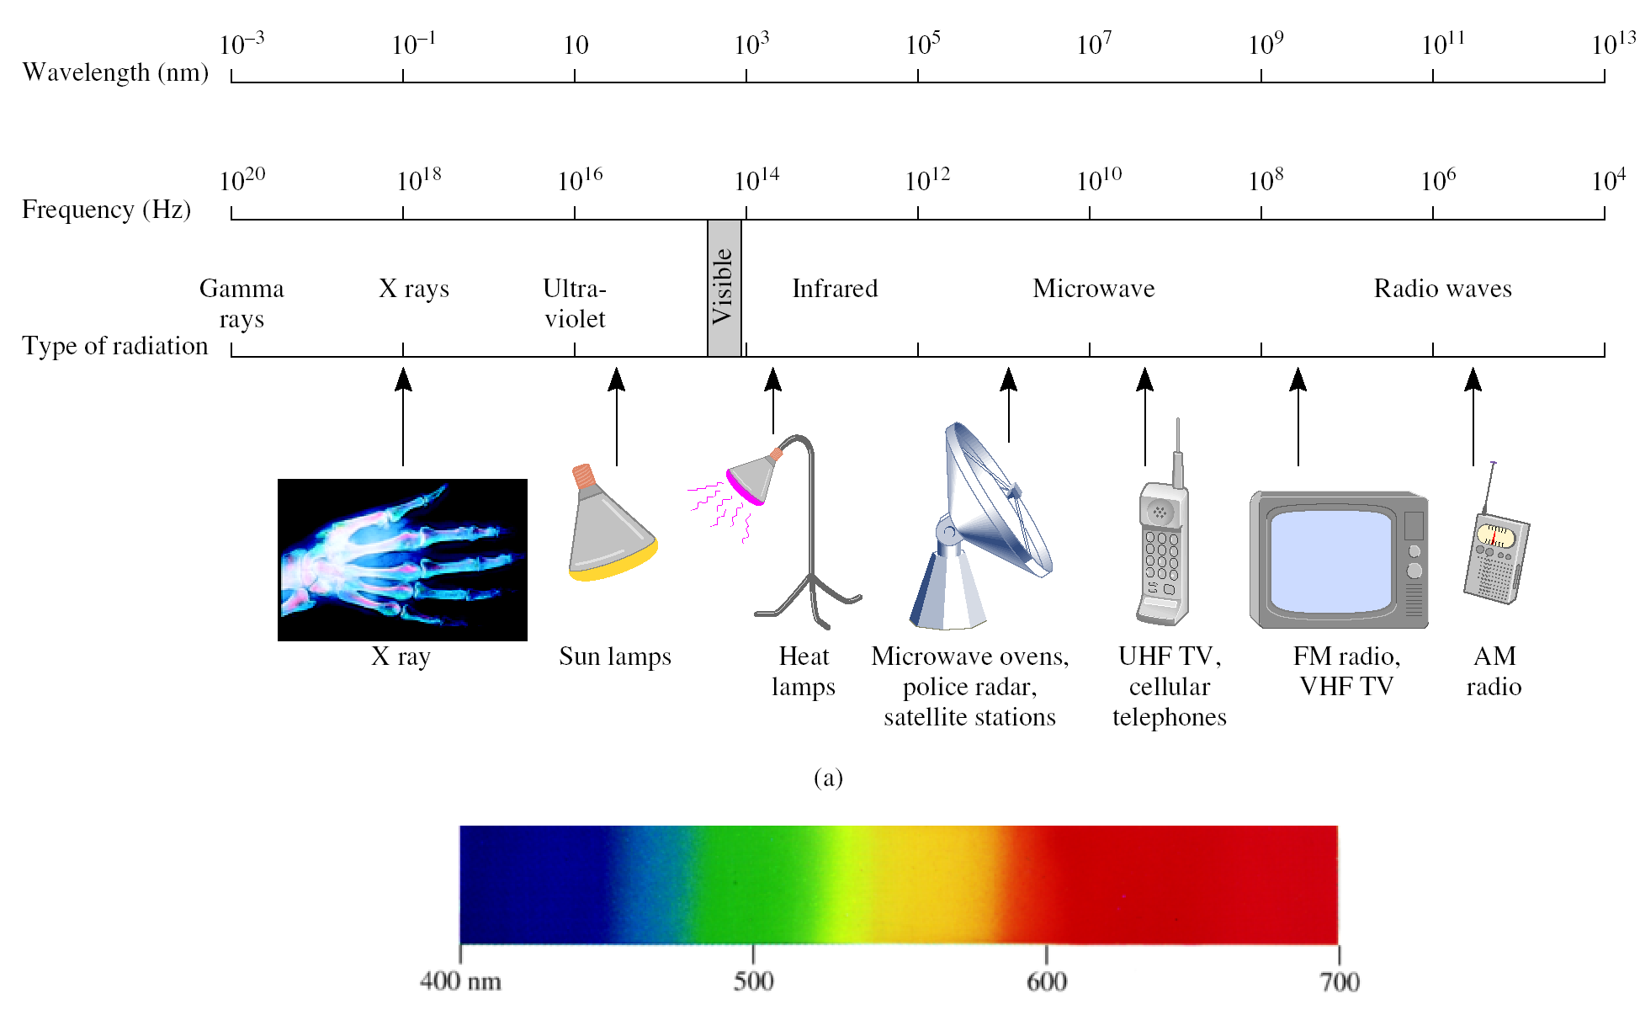

Slide 53
Planck, enerjinin EM ışıma şeklinde yayılabilen (veya soğurulabilen) en küçük miktarına kuantum adını vermiştir. Tek bir kuantumun enerjisi (E) ise,
E = hν ya da E = hc/λ
eşitlikleri ile verilir. h (6,63 x 10⁻³⁴ J.s), Planck sabiti olup, enerji daima hν’nün tam katları şeklindedir (hν, 3hν gibi).
Elektrik yükü, bir elektron yükü olan e’nin tam katları (kuantlı) şeklindedir.
Maddede yer alan atom, elektron, proton ve nötron sayıları da kuantlıdır.
Herhangi bir canlı yarım ya da dörtte üç yavru doğurmaz (kuantlı).

Slide 54
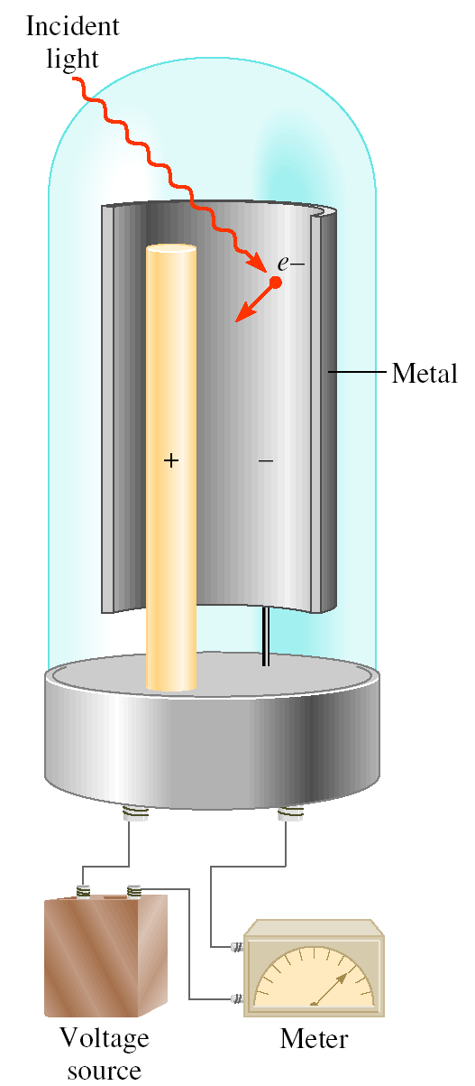
Fotoelektrik olay
Bir metalin yüzeyine belli bir frekansta ışık düşürüldüğünde metal yüzeyinden elektron kopar (A. Einstein, 1905). Gönderilen enerji (hν), elektronları metale bağlayan enerjinin (BE) bir miktar üstünde olursa kopan elektronlar belli bir kinetik enerji (KE) kazanacakları için metalden ayrılarak anoda giderler:
hν = KE + BE
Gelen ışın şiddeti (foton sayısı ya da genliği) arttığında daha fazla elektron kopar.
Gelen ışının enerjisi (frekansı) arttığında ise sadece KE büyür.
Işığın ikili doğası (foton ya da tanecik ve dalga) elektronlar da dahil tüm maddelere özgüdür.
hν
KE e⁻

Slide 55
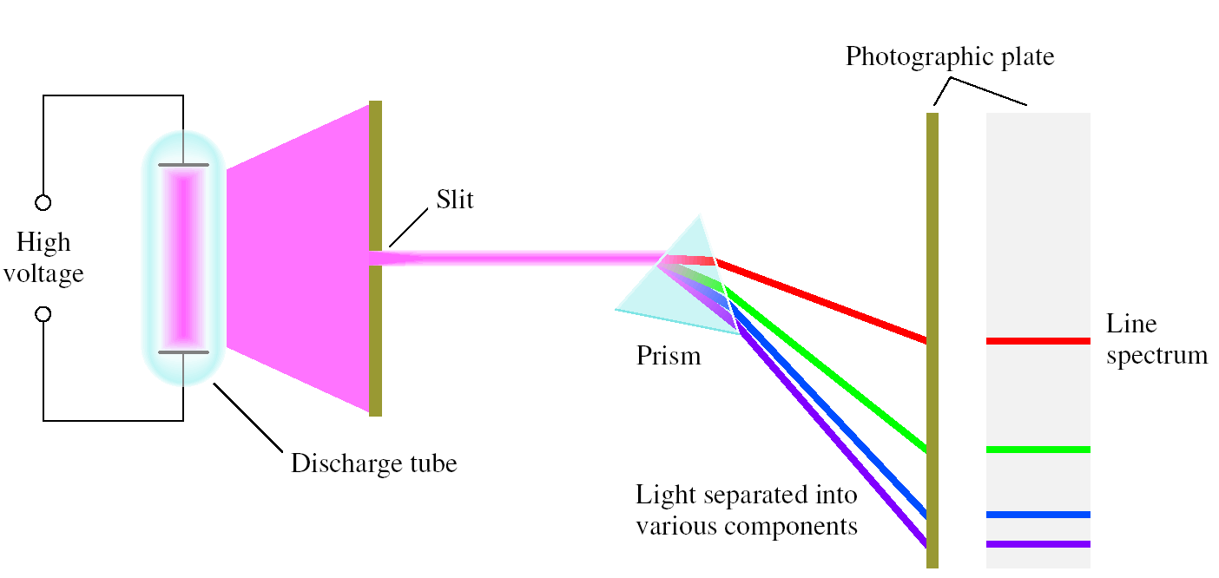
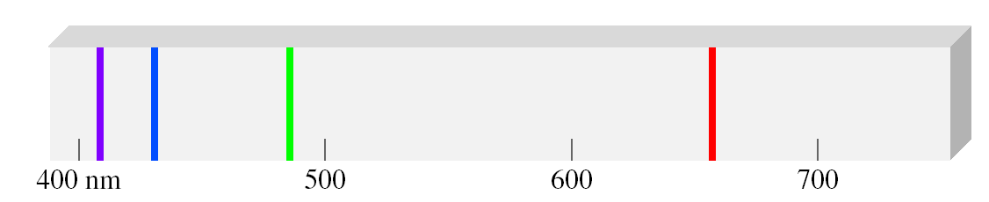
Bohr Atom Modeli
Güneş ya da akkor bir katı (demir gibi) kendine özgü görünür bölgede hemen her dalga boyunda ışıma yapar (sürekli spektrum).
Elektrik akımı ile ısıtılmış gaz (hidrojen gibi) atomlarının yaydıkları ışınlar ise bütün dalga boylarında sürekli dağılım göstermezler (çizgi spektrum).

Slide 56
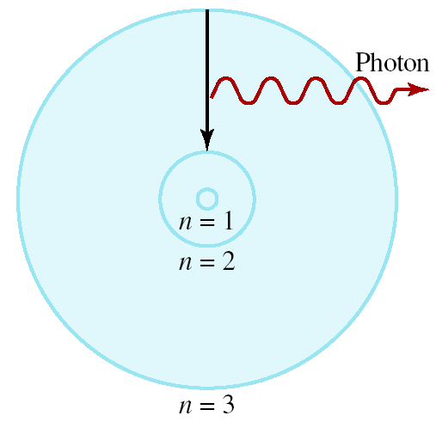
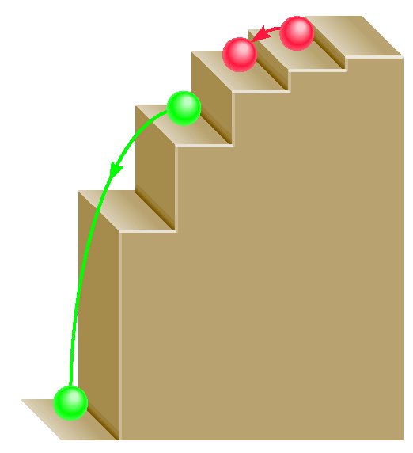
Protonun çekim gücü etkisinde dışa doğru dairesel hareket eden elektron, belirli enerjilere sahip yörüngelerde bulunur (kuantlaşma).
n (sayısı baş kuantum sayısı) = 1, 2, 3,…
n arttıkça elektronun karalılığı azalır (enerjisi artar).
Belirli enerjiye sahip elektronun açısal momentumu h/2π’nin katları şeklindedir.
Atom üzerine gelen enerji, elektronun düşük enerjili bir (temel) halden yüksek enerjili bir (uyarılmış) hale uyarılmasına sebep olur. Uyarılan elektron temel hale geçerken foton yayar.
1
E_{n} = -R_{H}
( )
R_{H} (Rydberg sabiti) = 2,18 x 10⁻¹⁸J
n²

Slide 57
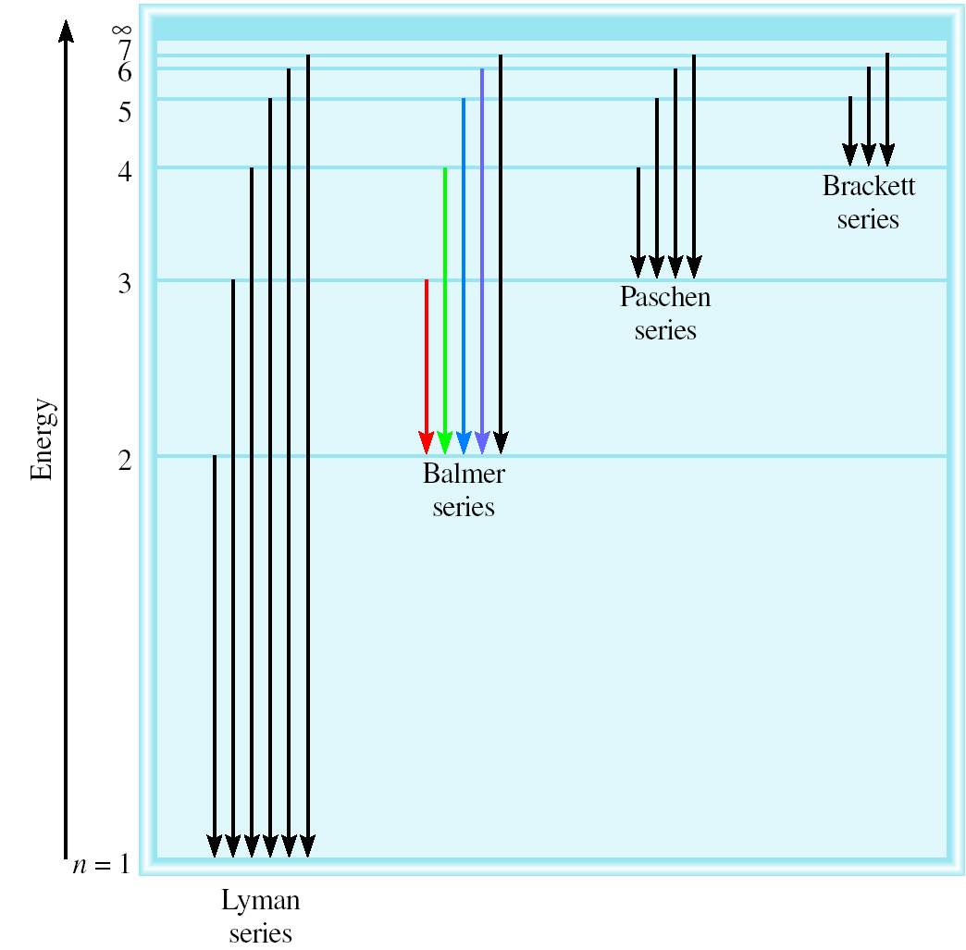
Elektronik geçişlerde ilk ve son haller arasındaki enerji farkı:
E_{foton} = ΔE = E_{s} - E_{i}
n_{i} = 3
n_{i} = 3
1
E_{s} = -R_{H}
( )
n²
s
n_{i} = 2
1
E_{i} = -R_{H}
( )
n_{s} = 2
n²
i
1
1
ΔE = hν = R_{H}
( )
n²
n²
i
s
n_{s} = 1
n_{s} = 1
Not: Bohr’un elektronun çekirdek etrafında dairesel hareket yaptığı fikri hariç diğer sonuçları büyük ölçüde doğrudur.

Slide 58
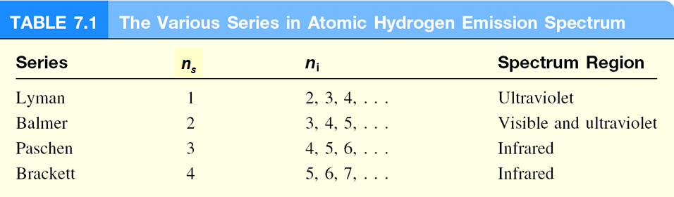
Her orbitalin yarıçapı n² ile orantılıdır (1 : 4 : 9 : 16 şeklinde)
Örnek: Hidrojen atomunda n_{i} = 5’ten n_{s} = 3 seviyesine geçilirken yayılan fotonun dalga boyunu (nm cinsinden) bulunuz.
E_{foton} = ΔE = 2,18 x 10⁻¹⁸ J x (1/25 - 1/9)
E_{foton} = ΔE = -1,55 x 10⁻¹⁹ J
E_{foton} = h x c / λ,
λ = h x c / E_{foton}
λ = 6,63 x 10⁻³⁴ (J.s) x 3,00 x 10⁸ (m/s)/1,55 x 10⁻¹⁹J
λ = 1280 nm

Slide 59
Bohr (hidrojen) atomunun çekirdeğinde Z tane proton var ise, çekirdeğin yükü:
Q_{ç} = Z.e (2)
Çekirdeğin çekim kuvveti:
F₁ = k.(e.Z.e)/r² (3)
Dairesel hareket yapan elektrona etkiyen merkez kaç kuvvet:
F₂ = (m.v²)/r (4)
Hareket süresince bu iki kuvvet birbirine eşit olmalıdır:
(m.v²)/r = k.(Z.e²)/r² (5)
(1) nolu eşitlikteki hız, (5) nolu eşitlikte yerine yazılır ve eşitlik düzenlenir:
r_{n} = (h²/4.π².m.k.e²).n²/Z ve (h²/4.π².m.k.e²) = a₀ ve r_{n} = a₀.(n²/Z) (6)
Bohr Atom Modeline Göre Yörünge Yarıçapları
Dairesel hareket eden tanecikler açısal momentuma sahiptir. Açısal momentum bir cismin sahip olduğu dönüş miktarıdır:
m.v.r = (n.h)/2π, v = (n.h)/2π.m.r (1)
Eşitlikteki (a₀) değerine BOHR YARIÇAPI denir.
e = 1,6.10¹⁹C, h = 6,62.10⁻³⁴J.s, k = 9.10⁹ N.m²/C² (Coulomb sabiti), m = 9,1.10⁻³¹ kg değerleri yerine konulursa Bohr yarıçapı:
a₀ = 0,53 Å (7)
Bohr atom modelinde elektronların bulunabilecekleri yörüngelerin yarıçapları:
r_{n} = 0,53.(n²/Z) Å (8)

Slide 60
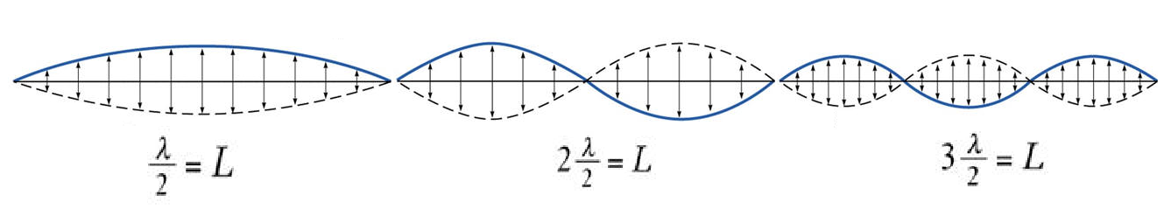
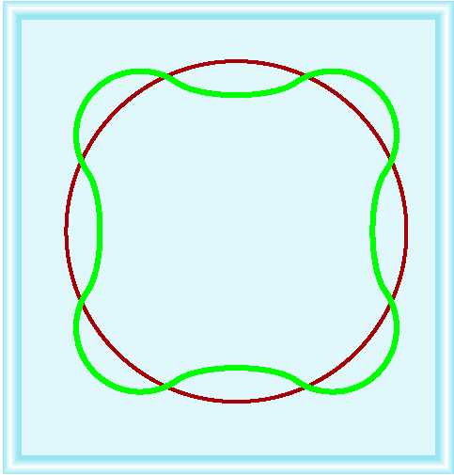
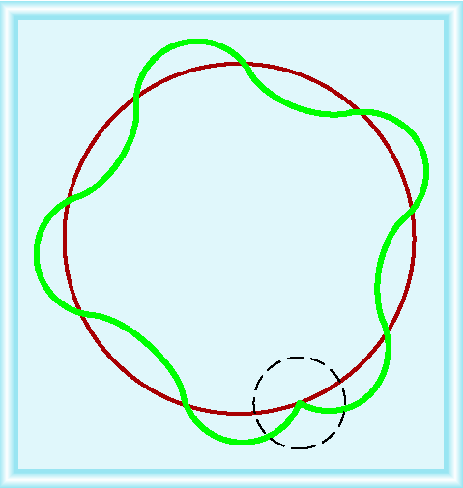
Elektron duran dalga (titreşen gitar teli) gibi davranır (Louis de Broglie, 1924).
Elektronun durgun davranabilmesi için, dalga boyunun yörünge çevresine tam uyması gerekir. Aksi taktirde elektron dalgası kendini tekrarlayamaz:
Hem tanecik hem de dalga özellikleri gösteren elektronun dalga boyu:
λ =
2πr = nλ
h
mv

Slide 61
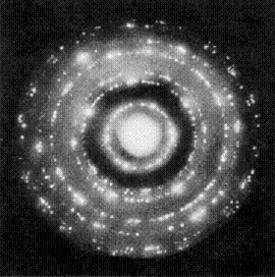
Soru: 15,6 m/s hızında hareket eden 2,5 g ağırlığındaki bir pinpon topunun dalga boyunu hesaplayınız (1 J = 1 kg m²/s²).
λ = h/mv
h (J.s)
m (kg)
v (m/s)
λ = 6,63 x 10⁻³⁴ / (2,5 x 10⁻³ x 15,6)
λ = 1,7 x 10⁻³² m = 1,7 x 10⁻²³ nm
Aynı işlem 1,24 x 10⁷ m/s hızındaki elektron için yapıldığında dalga boyu (λ) 5,87 x 10⁻¹¹ m ya da 5,87 x 10⁻² nm bulunur. Böyle bir elektron demeti bir kristale çarparak ölçülebilir kırınım oluşturabilir.
Grafit kristalinin elektron kırınımı

Slide 62
Kuantum mekaniği
Bohr modeli hidrojen dışındaki atomların yayılma spektrumlarını açıklayamamıştır.
Bir taneciğe ilişkin hem konum hem de momentum (m x v) aynı anda tam olarak bilinemez (Heisenberg belirsizlik ilkesi, 1927).
Çünkü, elektronları tespit etmede kullanılan fotonlar, elektronların hareketini değiştirir.
Ancak, bir elektronun uzayda herhangi bir bölgede bulunabilme ihtimali, dalga fonksiyonunun karesi (Ψ², psi²) ile doğrudan orantılıdır (Schrödinger denklemi, 1926).
Buna göre, bir elektronun belirli bir zaman diliminde çekirdek etrafındaki yeri belli olasılıklarla belirlenebilir. Bu yerler atomik orbitaller olarak adlandırılır ve kuantum sayılarıyla belirtilirler. Her bir olası hal dört kuantum sayısı ile tanımlanır.

Slide 63
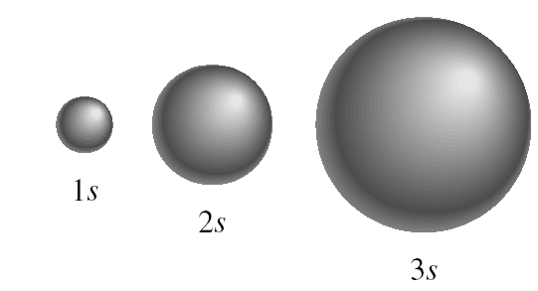
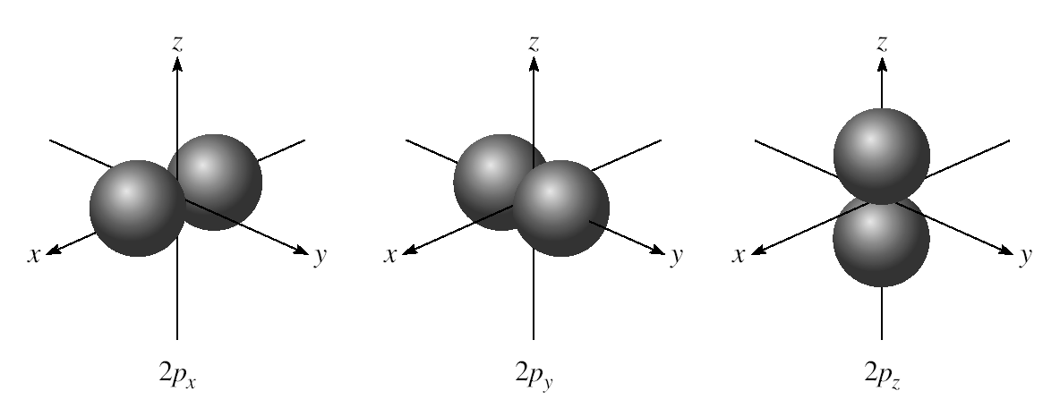
1. Baş kuantum sayısı (n)
Atomdaki elektronun bulunduğu orbital enerjilerini ya da elektronun çekirdeğe olan mesafesini tarif eder.
2. Açısal momentum kuantum sayısı (l)
Orbitallerin şekillerini açıklar. Bir orbital için (n-1) adet l vardır. Örneğin, n = 2 kabuğunda 0 (s) ve 1 (p) olmak üzere iki alt kabuk vardır.
n=1
n=2
n=3
l = 0 (s orbitalleri)
m_{l} = 0
l = 1 (p orbitalleri)
m_{l} = -1, 0, 1

Slide 64





3. Manyetik kuantum sayısı (m_{l})
Orbitalin uzaydaki yönlenmesini gösterir. Bir l değeri için (2l + 1) adet farklı m_{l} değeri olabilir.
l = 2 (d orbitalleri)
m_{l} = -2, -1, 0, 1, 2

Slide 65


4. Spin kuantum sayısı (m_{s})
Elektronların kendi eksenleri etrafında dönüş yönlerini gösterir. Elektronlar saat yönünde ve tersi olmak üzere iki dönme yaparlar:
m_{s} = +½, -½
m_{s} = +½
m_{s} = -½

Slide 66
s, p, d, ve f gösterimleri s (keskin), p (esas), d (dağılmış) ve f (temel) orbitallerinde bulunan elektronlar tarafından oluşturulan spektral yayma çizgilerinin özelliklerinden kaynaklanmaktadır. x, y ve z ise kartezyen koordinat sistemindeki eksenleri tarif eder.
s orbitali için çekirdekten verilen herhangi bir mesafedeki elektron olasılık yoğunluğu aynıdır (küresel simetrik).
p orbitalleri, her bir serisi üç tane birbirine zıt iki lop şeklindedir.
d ve f orbitallerinde ise sırasıyla beş ve yedi farklı yöneliş vardır.
(l ≥ 3 olan orbitaller (g ve ötesi) ders kapsamında işlenmeyecektir.)
Soru: n = 3’e karşılık gelen toplam orbital sayısını bulunuz.
0, 1 ve 2 olmak üzere 3 adet l değeri vardır. l = 0 için 2.0 +1 = 1 adet 3s vardır. l = 1 için 2.1 +1 = 3 adet 3p vardır. l = 2 için 2.2 +1 = 5 adet 3d vardır. Toplamda 9 adet orbital vardır.

Slide 67


Slide 68
Elektron dağılımı (Orbital enerjileri)
Schrödinger eşitliğinin çözümü birden fazla elektronlu atomlar için neredeyse imkansızdır.
Çok elektronlu bir atomun elektron bulutunun, yük bulutlarının üst üste gelmesiyle oluştuğu ya da tek elektronlardan oluşan orbitallerden meydana geldiği kabul edilir (orbital yaklaşımı). Bu yaklaşıma göre elektronlar, atomu en düşük toplam enerjili kılacak şekilde orbitallere girer (Aufbau Prensibi).
Aynı n değerine sahip elektronların doldurduğu yere kabuk denir.
Aynı n ve l’ye sahip elektronların doldurduğu yere alt kabuk denir.
Aynı n, l ve m_{l}’ye sahip elektronların doldurduğu yere ise orbital denir. Bir orbitalde en fazla iki elektron olabilir.
Bir orbitalin enerjisine, şekline, büyüklüğüne ve yönlenmesine m_{s} etki etmez.
(m_{s} = ½ , -½)

Slide 69
Örnek Soru: 2p alt kabuğunda kaç tane 2p orbitali vardır?
n=2
2p
m_{l} = -1, 0, +1
l = 1
2p alt kabuğunda 3 orbital vardır.
Örnek Soru: 3d alt kabuğunda maksimum kaç tane elektron vardır?
n=3
3d
m_{l} = -2, -1, 0, +1,+2
l = 2
5 orbitalde en fazla 10 elektron olabilir.

Slide 70

Tek elektronlu atomdaki (hidrojen) orbitallerin enerjisi n’ye bağlıdır.
n=3
n=2
1
E_{n} = -R_{H}
( )
n²
n=1
İlk seviye ile ikinci seviye arası oldukça büyük iken sonraki seviyelerdeki enerji farkının oldukça küçük olduğuna dikkat ediniz..

Slide 71
Çok elektronlu atomlarda ise aynı baş kuantum sayısındaki (n = 1 hariç) farklı orbitaller (s, p gibi) şekillerinden dolayı farklı enerji seviyelerine yarılırlar.
Başka bir deyişle çekirdekten uzaklaştıkça elektron yoğunluğundaki değişim, orbital türüne bağlıdır.
Örneğin, 2s orbitalinin 2p orbitaline göre daha düşük enerjili olduğu deneysel olarak bulunmuştur.
Çünkü 2s’deki elektronun çekirdek yakınındaki yoğunluğu 2p elektronuna göre daha fazladır (radyal olasılık). Böylece 2s elektronu çekirdeğin çekim gücünü daha fazla hissedecektir.

Slide 72

Çok elektronlu atomlarda orbital enerjileri hem n hem de l’ye bağlıdır. Çünkü elektron sayısı arttıkça elektronlar arası itme kuvvetleri artar. Buna göre, örneğin 4s’nin 3d’den önce dolması toplam enerjinin daha düşük olmasını sağlar.
n=3 l = 2
n=3 l = 1
n=3 l = 0
n=2 l = 1
n=2 l = 0
n=1 l = 0

Slide 73

Çok elektronlu atomlarda alt kabukların doldurulma sırası
1s < 2s < 2p < 3s < 3p < 4s < 3d < 4p < 5s < 4d < 5p < 6s

Slide 74
Hidrojen atomunun elektron dağılımı
orbital ya da alt kabuktaki
elektron sayısı
1s¹
Baş kuantum sayısı (n)
açısal momentum
kuantum sayısı (l)
Orbital diyagramı
H
1s¹

Slide 75
Pauli Dışlama İlkesi
Bir atomdaki herhangi iki elektron aynı dört kuantum sayısına sahip olamaz.
(a)’da her iki elektron da aynı (yukarı) spine ve 1, 0, 0, +1/2 ile gösterilen aynı dört kuantum sayısına sahiptir.
(b)’de de aynı aşağı spinli elektronların bütün kuantum sayıları aynıdır (1, 0, 0, -1/2).
(c)’de ise elektronlar sırasıyla 1, 0, 0, +1/2 ve 1, 0, 0, -1/2 ile gösterildiği için ilkeye uyulduğu görülür.
He
1s²
(a)
1s²
(b)
1s²
(c)

Slide 76


Diyamanyetizma ve Paramanyetizma
He’daki iki elektron eşleşmemiş (aynı spinde) olsalardı, bunların net manyetik alanlarının birbirini güçlendirmesi gerekirdi (a). Paramanyetik maddeler eşleşmemiş elektrona sahiptirler ve mıknatısla çekilebilirler.
Oysa deneysel olarak He’un elektron spinlerinin eşleştiği yani mıknatısla çok az itilebildiği (diyamanyetik) bulunmuştur (b).
(a)
(b)

Slide 77
Pauli Dışlama İlkesi (Örnekler)
Li 3 electrons
Be 4 electrons
?
?
B 5 electrons
C 6 electrons
Li 1s²2s¹
Be 1s²2s²
B 1s²2s²2p¹
He 2 electrons
He 1s²
H 1 electron
H 1s¹

Slide 78
Bir alt kabuktaki elektronların en kararlı dağılımı, paralel spinin en fazla olduğu haldir (Hund kuralı).
Ne 10 electrons
F 9 electrons
N 7 electrons
O 8 electrons
C 6 electrons
C 1s²2s²2p²
N 1s²2s²2p³
O 1s²2s²2p⁴
F 1s²2s²2p⁵
Ne 1s²2s²2p⁶

Slide 79
Soru: Mg’deki elektron konfügrasyonu nasıldır?
Mg 12 elektron
1s < 2s < 2p < 3s < 3p
1s²2s²2p⁶3s²
2 + 2 + 6 + 2 = 12 elektron
[Ne]3s²
[Ne] 1s²2s²2p⁶
Soru: Cl’nin en son elektronu için tüm kuantum sayılarını gösteriniz.
Cl 17 elektron
1s < 2s < 2p < 3s < 3p
1s²2s²2p⁶3s²3p⁵
2 + 2 + 6 + 2 + 5 = 17 elektron
n = 3
l = 1
m_{l} = -1, 0, veya+1
m_{s} = ½ veya -½

Slide 80

Elementlerin periyodik çizelgede en dıştaki
alt kabuklarının dolma sırasına göre sınıflandırılması

Slide 81


Slide 82
Periyodik Çizelge
Günümüzde bilinen elementlerin yarısından çoğu 1800-1900 yılları arasında bulunmuştur.
Elementlerin fiziksel ve kimyasal davranışlarındaki periyodik benzerliklerin anlaşılması, periyodik çizelgenin oluşturulmasına yol açmıştır (Mendeleev ve Mayer).
Elementler atom numaralarına göre yatay periyotlarda, kimyasal özelliklerine göre ise dikey gruplarda sıralanırlar.
Elementler üç sınıfa ayrılabilir:
Metaller
Ametaller
Yarı metaller

Slide 83


Slide 84
Kimyasal Formüller
Moleküllerin ve iyonik bileşiklerin bileşimini kimyasal simgelerle göstermek için kimyasal formüller kullanılır.
Molekül formülü, bir maddenin en küçük biriminde bulunan elementlerin atom sayısını tam olarak gösteren formüldür.
Allotrop: Bir elementin iki veya daha çok sayıdaki farklı biçimlerine denir.
Oksijenin allotropları: O₂ ve O₃
Karbonun allotropları ise elmas ve grafittir.
Hidrojen peroksitin (H₂O₂) kaba formülü HO dur.

Slide 85





Slide 86


Slide 87



Slide 88



Slide 89





Slide 90



Slide 91





Slide 92



Slide 93
Atomik kütle birimi, (sembol akb) ya da dalton (Da), çok ufak kütleli maddelerin, özellikle atom ve moleküllerin kütlelerini hesaplamak için kullanılan ölçü birimidir. Bir karbon₁₂ (C₁₂) atomunun kütlesinin tam olarak 1/12'sine eşittir. Bunun sebebi, karbonun en kararlı ve en kolay bulunabilen elementlerden biri olmasıdır.

Slide 94
1 akb = 1/N_{A} gram = 1/ (1000 N_{A}) kg (N_{A} Avogadro sayısıdır.)
1 akb ≈ 1.660538782(83) × 10⁻²⁷ kg ≈ 931.494028(23) MeV/c²
Örneğin; 1 tane C atomu 12 akb'dir, 1 tane Al atomu 27 akb'dir, 1 tane Na atomu 23 akb'dir. 1 mol oksijen 6,02x10²³ tane oksijen atomu içerir (veya 16 gr oksijen 6,02x10²³ tane oksijen atomu içerir). Benzer şekilde, 56 gr Fe (1 mol Fe) 6,02x10²³ tane Fe atomu içerir.

Slide 95
2-7 Mol Kavramı ve Avogadro Sayısı
Atomlar ve moleküller normal yollarla sayılamadığından, miktarlarının kütlelerin ölçülmesi gibi başka yollardan belirlenmesi gerekiyordu.
Bir elementin ölçülen kütlesiyle, belirli fakat sayılamayan atom sayısı arasında bir bağıntı gerekliydi.
Sayılamayacak çokluktaki tek çeşit bir maddenin miktarı SI birim sisteminde mol birimiyle ifade edilir.

Slide 96
Bir mol, tam 12 g karbon-12’de bulunan karbon-12 atomlarının sayısı kadar tanecik içeren madde miktarıdır.
Atom ve molekül gibi taneciklerin bir mollerinin içerdiği tanecik sayısına Avogadro sayısı (N_{A}) denir.
N_{A} = 6,02214199 x 10²³ mol⁻¹
Bir mol atomun kütlesine mol kütlesi, M denir.

Slide 97
Örnek: 36 gram su kaç mol eder?
Cevap: Suyu oluşturan atomların mol kütleleri: H: 1 gram/mol, O: 16 gram/mol. H2O'nun mol kütlesi ise, 2x1 + 16 = 18 gram olarak bulunur. Bu veriler yukarıdaki formülde yerine konulursa: n = 36 / 18 = 2 mol

Slide 98
Örnek 2: 1 tane H2O molekülü kaç gramdır ? (H=1 O=16)
Çözüm: 1 tane H2O’nin ağırlığı = 18 / 6.02×10²³ = 3×10⁻²³ gramdır.

Slide 99
Örnek 3: 23 gram C2H5OH kaç moldür ? (C=12 O=16 H =1)
Çözüm: MA = 2×12 + 6×1 + 16×1= 46 gram/mol n = 23 / 46 = 0.5 mol

Slide 100
Örnek 4: 3.01×10²³ tane C2H4 molekülü kaç gramdır ? (C=12 H=1)
Çözüm: n=3.01×1023 / 6.02×1023= 0.5 mol 1 mol C2H4 28 gram ise 0.5 mol C2H4 14 gram olur.

